Slide 1

Funkcie s parametrami pre výpočet

Slide 2
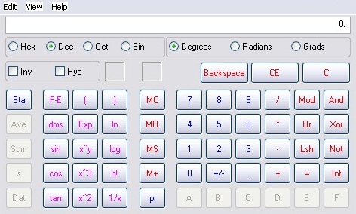

Slide 3
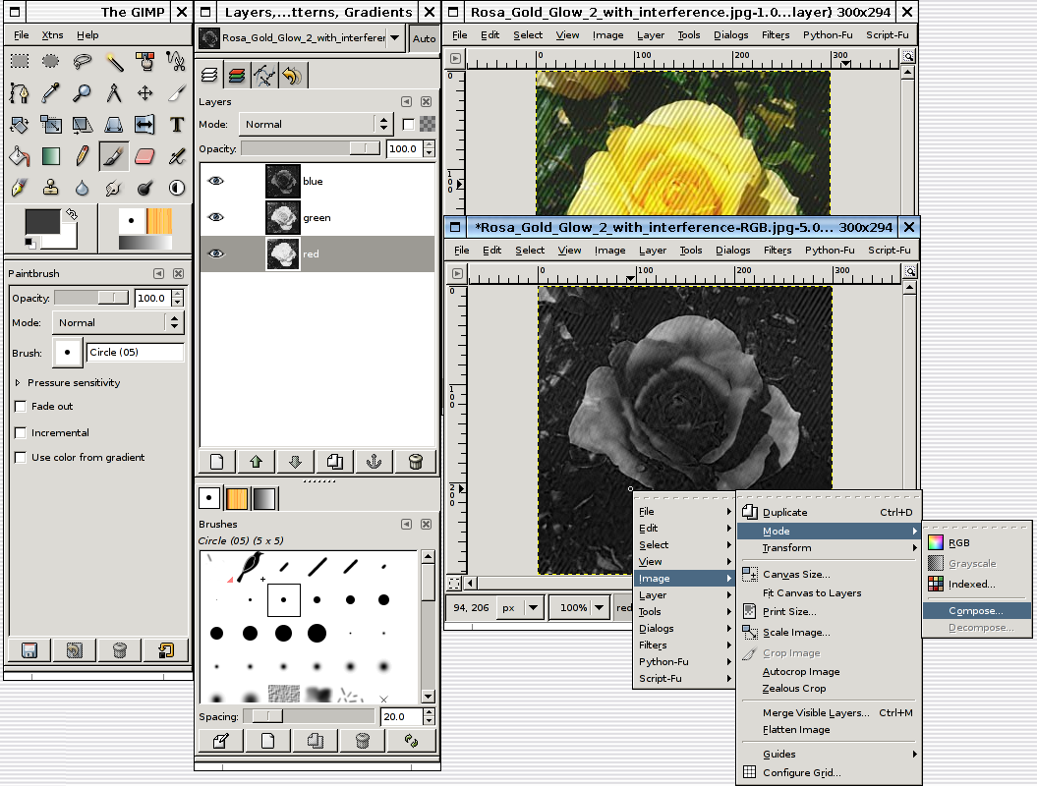


Slide 4
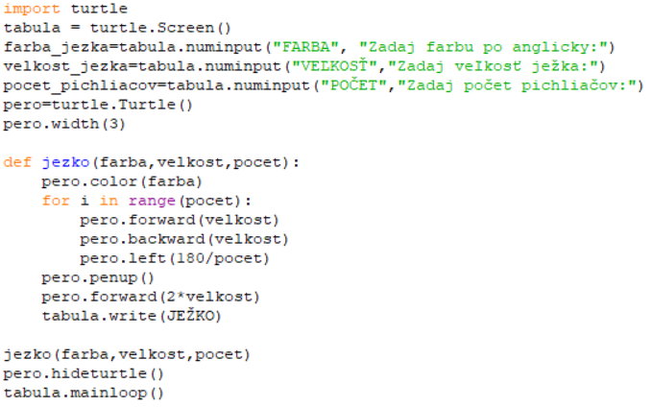
Sebahodnotiaci test
Nájdite, farebne zvýraznite a opravte všetky chyby v programe:

